Slide 1
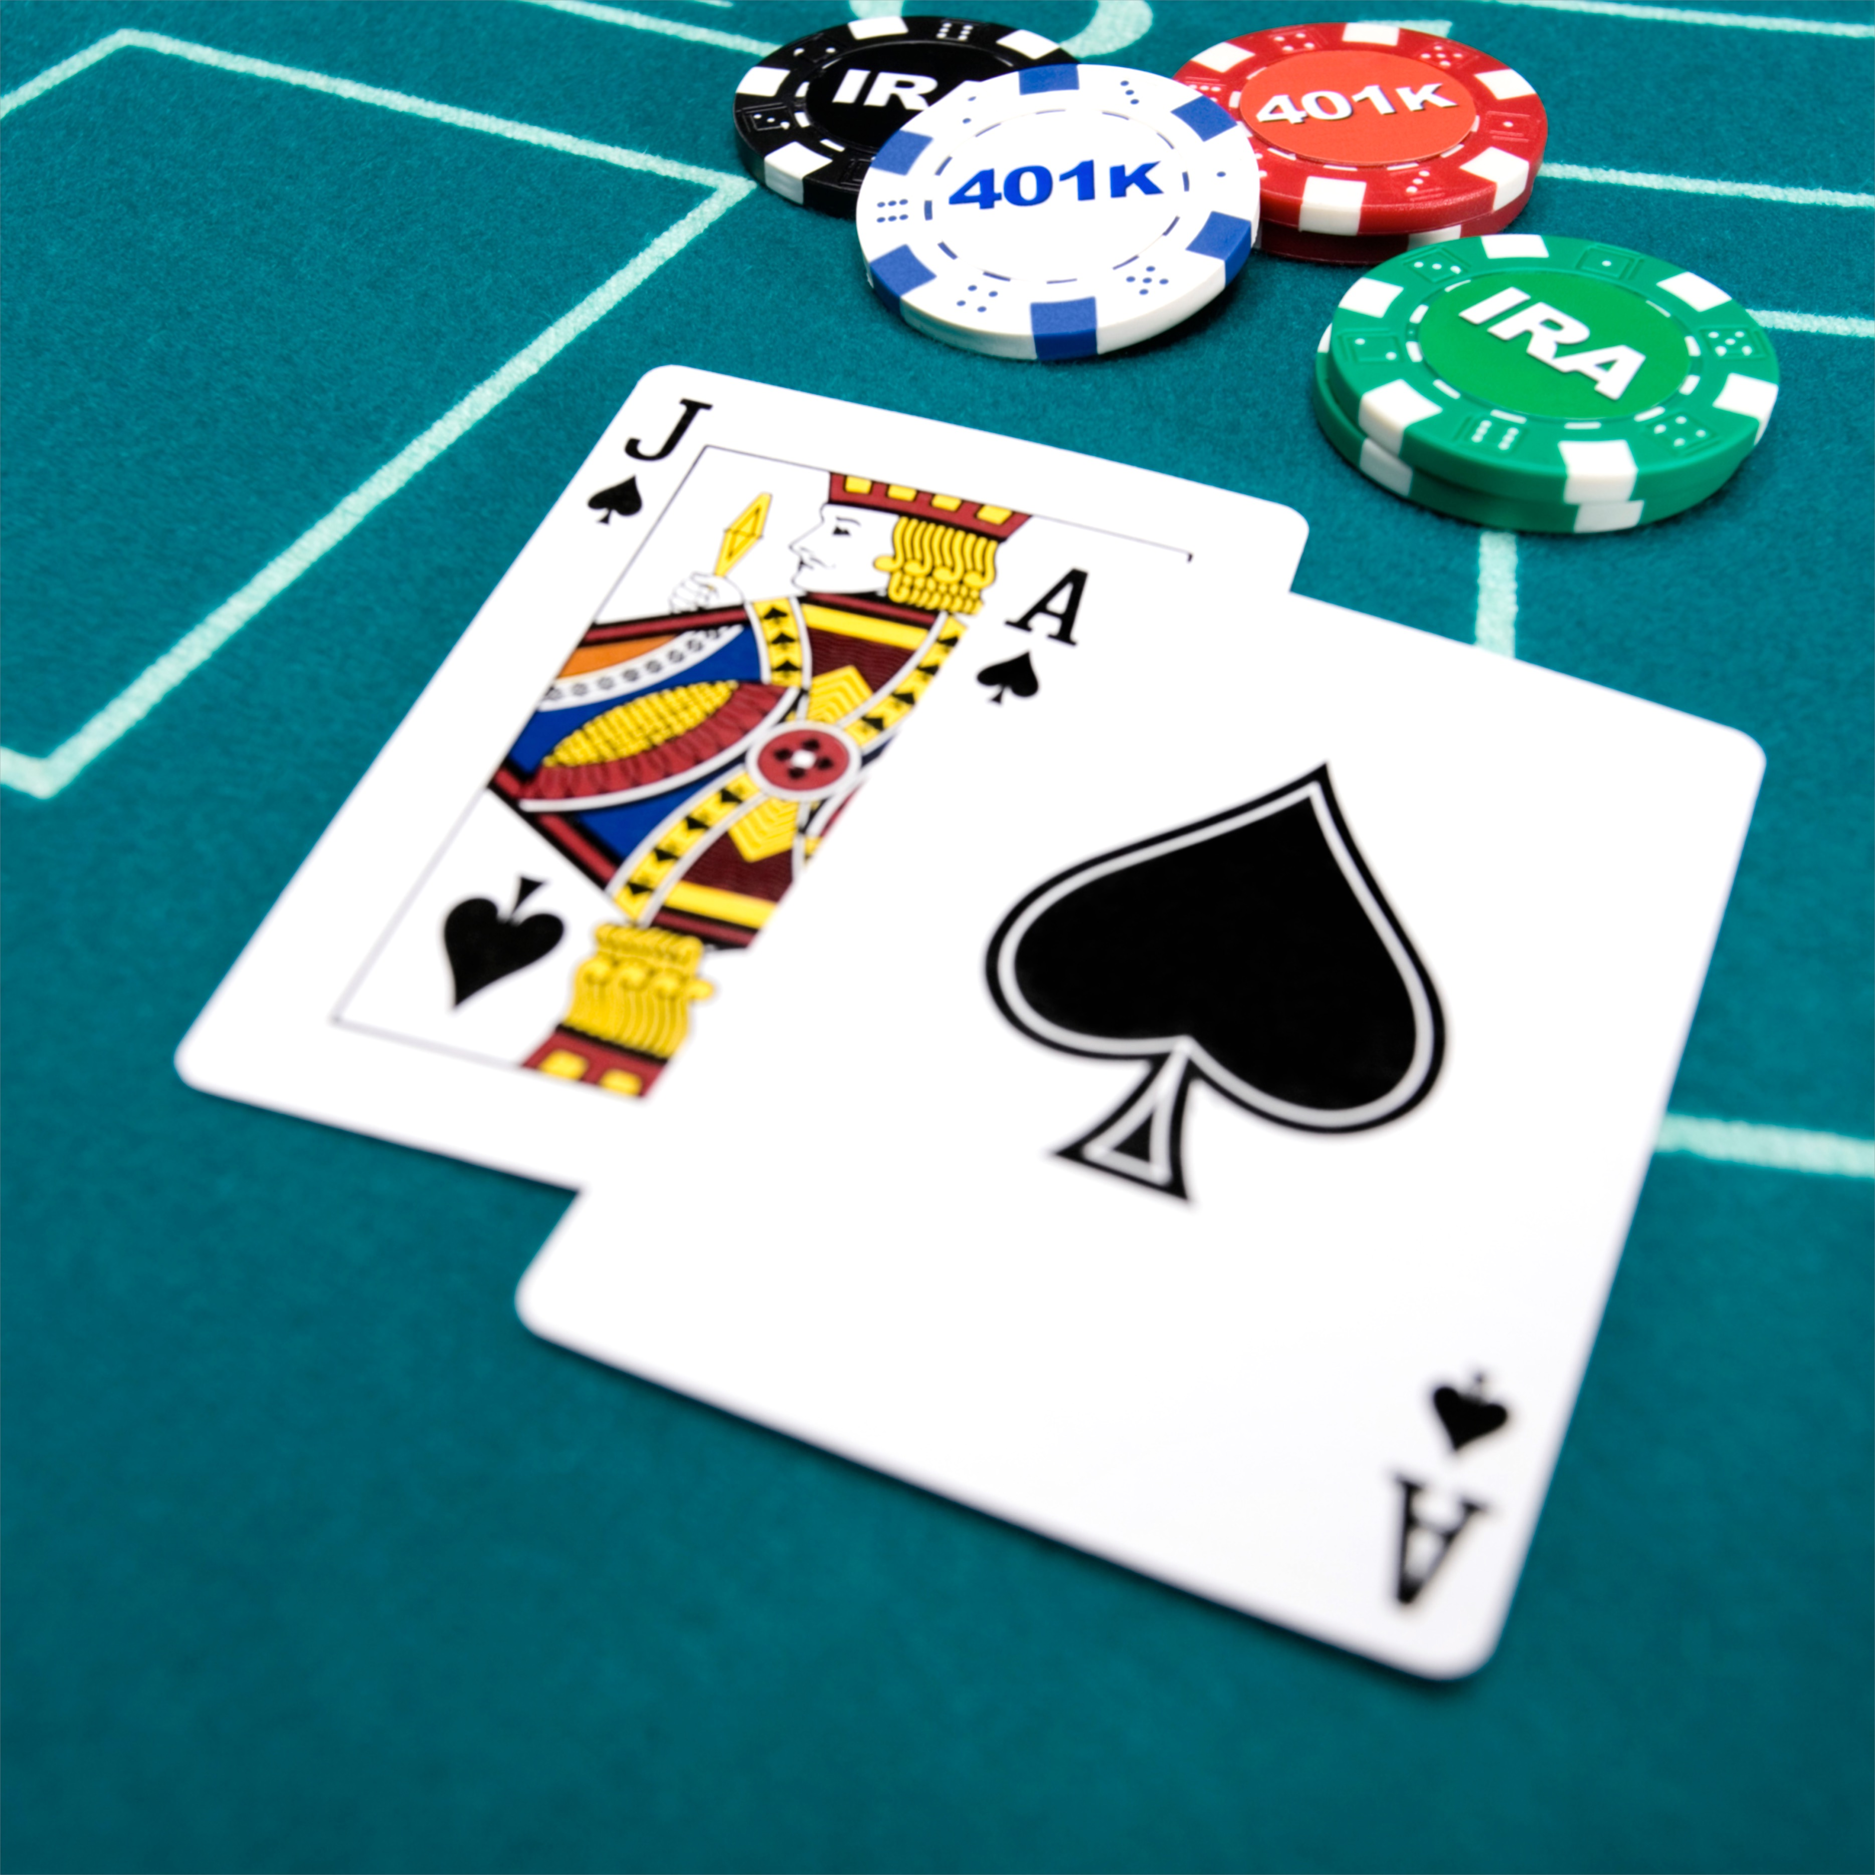
BlackJack (21)
Regras do jogo
Iteração
Implementação

Slide 2
